Slide 1
Урок 3
C++

Slide 2
Разбор ДЗ

Slide 3
Повтороение

Slide 4
Какие виды циклов вы знаете?

Slide 5
Синтаксис цикла for

Slide 6
Что такое шаг цикла?

Slide 7
Поиск суммы

Slide 8
Задача
Пользователь вводит в консоль число;
Задача: посчитайте сумму от нуля до этого числа (включительно) ;

Slide 9
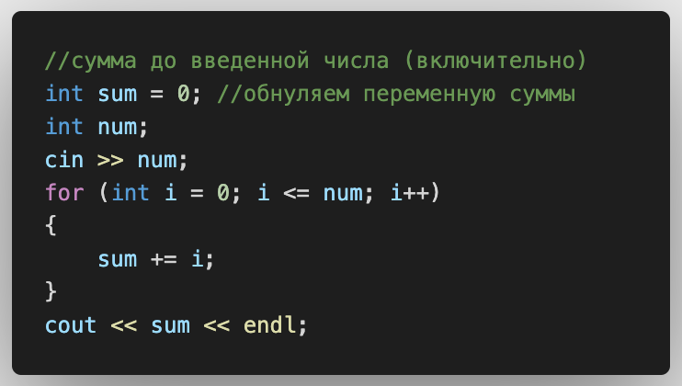
Поиск суммы
Пример:

Slide 10
Поиск произведения

Slide 11
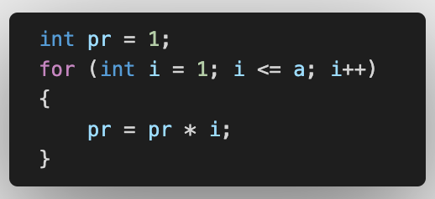
Поиск суммы
Пример:

Slide 12
Поиск максимума и минимума

Slide 13
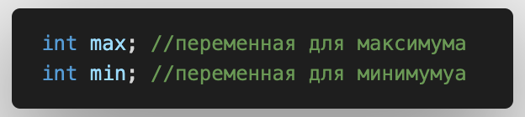
Максимум и минимум
Для того, чтобы найти max или min определимся с названием.
Название переменной должно нести смысловую нагрузку

Slide 14
Чем мы будем инициализировать max?

Slide 15
Чем мы будем инициализировать min?

Slide 16
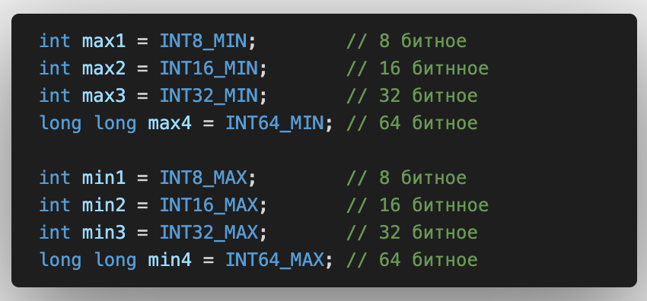
Максимум и минимум
Можно без заморочек…
максимуму – самое минимальное значение;
минимуму – самое максимальное значение;

Slide 17
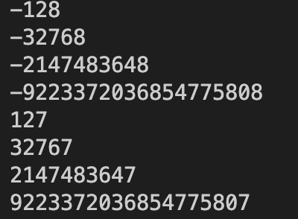
Максимум и минимум
Значения присвоения:

Slide 18
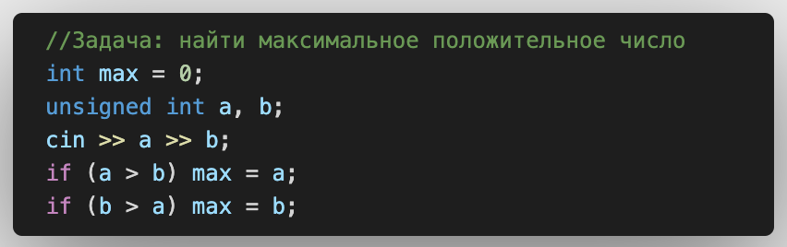
Максимум и минимум
Однако лучше отталкиваться от задачи;

Slide 19
Задача
Пользователь вводит в консоль целое положительное число;
Задача: выведите максимальную и минимальную цифру в числе;

Slide 20
Вложенные циклы

Slide 21
Задача
Задача: выведите 10 раз строку “00000”;

Slide 22
Что такое вложенность?

Slide 23
Вложенные циклы
Вложенность – понятие о том, что одна конструкция расположена внутри другой.

Slide 24
Где в жизни используется вложенность?

Slide 25

Вложенные циклы
Магазинные полки

Slide 26
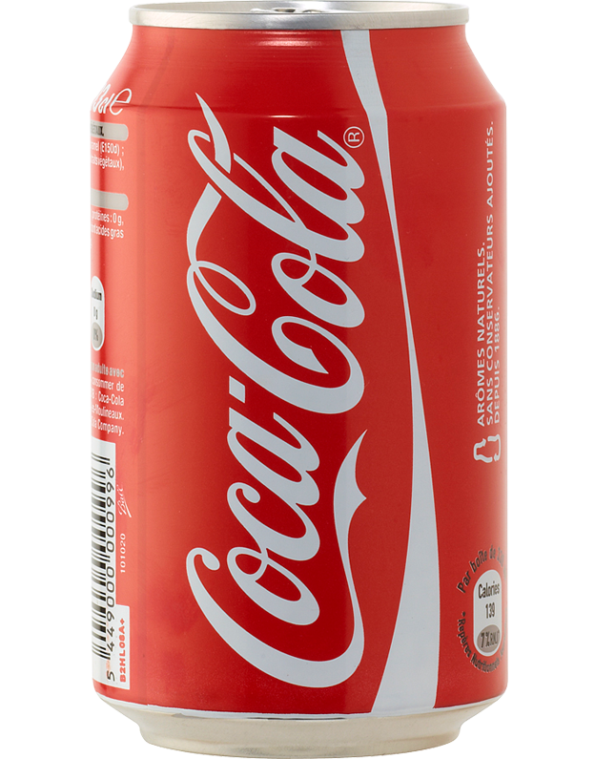
Вложенные циклы
Магазинные полки

Slide 27
Вложенные циклы
Магазинные полки

Slide 28
Вложенные циклы
Магазинные полки

Slide 29
Вложенные циклы
Магазинные полки

Slide 30
Вложенные циклы
Магазинные полки

Slide 31
Вложенные циклы
Магазинные полки

Slide 32
Вложенные циклы
Магазинные полки

Slide 33
Вложенные циклы
Магазинные полки

Slide 34
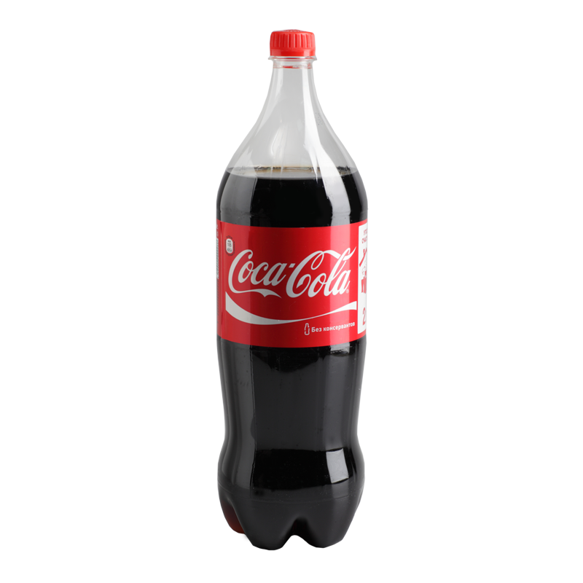
Вложенные циклы
Магазинные полки

Slide 35
Вложенные циклы
Магазинные полки

Slide 36
Вложенные циклы
Магазинные полки

Slide 37
Вложенные циклы
Магазинные полки

Slide 38
Вложенные циклы
Магазинные полки

Slide 39
Вложенные циклы
Магазинные полки

Slide 40
Вложенные циклы
Магазинные полки

Slide 41
Вложенные циклы
Магазинные полки

Slide 42
Вложенные циклы
Магазинные полки

Slide 43

Вложенные циклы
Магазинные полки

Slide 44
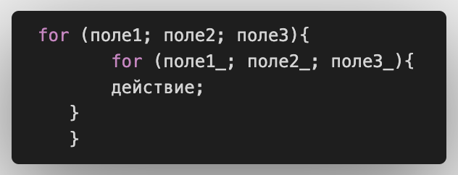
Вложенные циклы
Синтаксис:

Slide 45
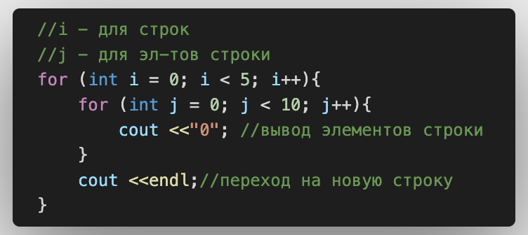
Вложенные циклы
Пример:
Вывод:

Slide 46
Вложенные циклы
Пример:
0000000000
0000000000
0000000000
0000000000
0000000000
Вывод:

Slide 47
Вложенные циклы
Пример:
0000000000
0000000000
0000000000
0000000000
0000000000
Вывод:

Slide 48

Вложенные циклы
Пример:
0000000000
0000000000
0000000000
0000000000
0000000000
Вывод:

Slide 49
Задача
Пользователь вводит в консоль кол-во строк и число символов в строке.
Задача: выведите таблицу из символа “#” ;

Slide 50
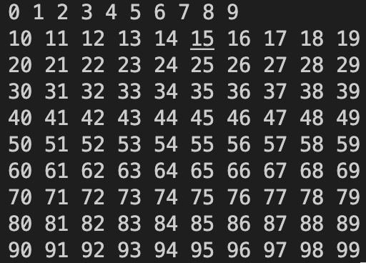
Задача
Задача: выведите таблицу от 0 до 99 следующим способом:

